Slide 1
Epileptik Ensefalopati Tanısı ile İzlediğimiz Hastaların Klinik ve Genetik Sonuçları
Uzm. Dr. Cengiz HAVALI
Çocuk Nöroloji
Sağlık Bilimleri Üniversitesi,
Bursa Yüksek İhtisas Eğitim ve Araştırma Hastanesi

Slide 2
Genetik Epileptik Ensefalopatiler
Giriş
Çocukluk çağı epileptik ensefalopatileri (EE), dirençli epilepsi, motor ve bilişsel gerilik ya da gerileme ile seyreden geniş ve heterojen bir gruptan oluşan elektroklinik sendromlardır.
Özellikli nöbet tipleri, EEG bozuklukları ve farklı yaşlardaki klinik özellikleri ile birçok epilepsi sendromu EE başlığı altında incelenir. Bunlardan başlıcaları şunlardır.
Tonik ve miyoklonik nöbetlerle erken dönemde ortaya çıkan ve ağır seyirli, EEG’de Supresyon-bürst paterni gösteren erken infantil epileptik ensefalopatiler (ohtahara sendromu, erken myoklonik ensefalopati)
İnfantil spazm nöbetleriyle ortaya çıkan ve EEG’de Hipsaritmi paterni ile seyreden West Sendromu

Slide 3
Genetik Epileptik Ensefalopatiler
Giriş
Malign migratuvar parsiyel epilepsi
Fokal veya jeneralize ateşli nöbetler ile seyreden Dravet Sendromu,
Myoklonik ve Astatik nöbetlerle seyreden Doose Sendromu,
West sendromlu hastaların veya diğer erken dönem EE hastalarının ileri yaşlarında ortaya çıkabilen Lennox-Gastaut sendromu
Konuşma geriliği ve farklı nöbet tipleriyle giden Landau-Kleffner sendromu
Yavaş uyku dalgasında elektriksel status epileptikus

Slide 4
Genetik Epileptik Ensefalopatilersefalografi
Giriş
EE konjenital ya da edinsel yapısal (nöronal migrasyon anomalileri, HİE) bozukluklar, metabolik hastalıklar (FKU, MSUD) ve genetik nedenlerle ortaya çıkabilir.
EE’lerde genetik etyoloji heterojendir. Kromozom anomalileri (Down sendromu), de novo mutasyonlar, gen kopya sayısı değişiklikleri ve diğer mutasyonlar EE’ye neden olabilir.
Bazen bir epileptik sendroma yol açan birden çok genetik neden bulunurken bazen de aynı genetik mutasyon birden çok sendroma neden olabilir. Bazen ise bir sendrom kliniği ile başlayıp çocuk büyüdükçe başka bir sendromun özelliklerini gösterebilir.[1]

Slide 5
Genetik Epileptik Ensefalopatilersefalografi
Giriş
Şekil 1 : Bazı epileptik ensefalopatiler ve genetik nedenleri

Slide 6
Genetik Epileptik Ensefalopatilersefalografi
Giriş
Yeni jenerasyon dizileme ve mikroarray dizileme teknikleri ve bunların kullanımındaki yaygınlaşma sonrası önceleri idiopatik olarak adlandırılan birçok dirençli epilepsi hastasında genetik nedenler saptanırken diğer yandan EE’ye neden olan birçok yeni gen ortaya çıkmaktadır.[2] Örnek olarak önceleri kanser patogenezinde sorumlu tutulan bir gen olan WWOX mutasyonlarının son yıllarda aynı zamanda epileptik ensefalopatiye neden olduğu gösterilmiştir.[3-5]
Amacımız hastanemizde epileptik ensefalopati tanısıyla izlemekte olduğumuz ve genetik mutasyon saptanan hastalarımızın klinik verilerini ve genetik sonuçlarını ortaya koymaktır.

Slide 7
Genetik Epileptik Ensefalopatiler
Yöntem
Son 5 yılda çocukluk yaş grubunda saptanan epileptik ensefalopati hastalarının demografik, klinik, görüntüleme verileri ve bu hastalarda saptanan mutasyonlar incelenmiştir.
Hastaların tümüne yeni nesil dizileme platformu (Illumina NextSeq 500) kullanılarak, kalıtsal hastalıklar açısından anlamlı 4493 geni içeren klinik ekzom (Sophia Genetics) paneli uygulandı. Data analizleri, Sophia DDM sistemi üzerinden gerçekleştirildi. Saptanan değişimlerin tamamı Sanger dizileme yöntemi ile konfirme edildi.

Slide 8
Genetik Epileptik Ensefalopatiler
Sonuçlar
Epileptik ensefalopati tanısı almış ve genetik etyoloji saptanabilmiş 16 hasta görülmüştür.
Hastaların yaş ortalaması 5.5 yaş olarak bulunmuştur.
Altı hasta yeni tanımlanmış bir fenotip olan WWOX ilişkili epileptik ensefalopati, 4 hasta Dravet sendromu, 2 hasta epileptik ensefalopati tip 3, 1 hasta tip 15 ve 1 hasta tip 39 tanısı almıştır. Bir hastada konjenital glikolizasyon defekti type Ij ve bir hastada ise hipomiyelinizan lökodistrofi tip 3 saptanmıştır.

Slide 9
Genetik Epileptik Ensefalopatiler

Slide 10
Genetik Epileptik Ensefalopatiler
Sonuçlar
Genetik sonuçlar
Dravet sendromu tanısı alan hastaların tümünde de novo mutasyonlar saptanmıştır. İki hastada yeni mutasyon bulunmuştur.
WWOX ilişkili epileptik ensefalopati tanısı alan 6 hastada 2 yeni mutasyon görülmüştür. Hipomiyelinizan lökodistrofi tip 3 tanısı alan hastanın mutasyonu daha önce bildirilmişti. Kalan diğer hastaların tümünde yeni mutasyonlar saptandı.
12 hastada missense, 1 hastada nonsense, 2 hastada splicing ve 1 hastada frameshift mutasyon saptanmıştır.

Slide 11
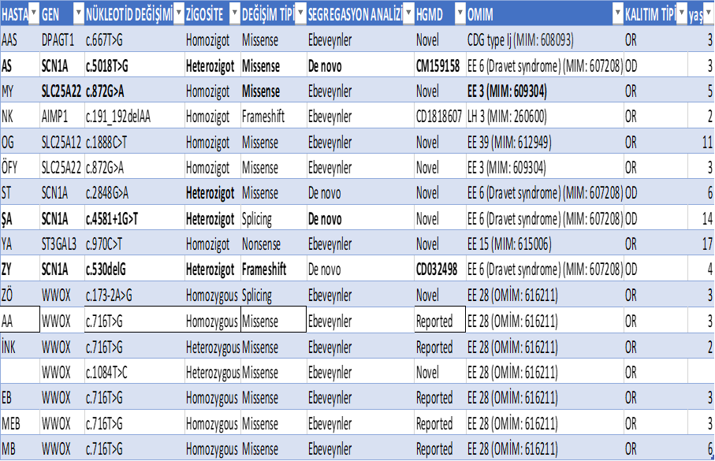
Genetik Epileptik Ensefalopatiler
Sonuçlar
Tablo: Genetik sonuçlar

Slide 12
Genetik Epileptik Ensefalopatiler
Tartışma
Dravet sendromu , önceden sağlıklı olan çocuklarda yaşamın ilk yılında (ortalama 5. ayda), sıklıkla ateşle tetiklenen tek taraflı klonik ya da jeneralize klonik veya tonik-klonik nöbetlerle başlar. İlaçlara dirençlidir. Nöbetlerle birlikte motor ve bilişsel gerileme başlar.
Dravet sendromu ile izlediğimiz 4 hastanın klinik seyri literatürle uyumlu idi.

Slide 13
Genetik Epileptik Ensefalopatiler
Tartışma
WWOX ilişkili epileptik ensefalopatiler son yıllarda tanımlanmıştır. Şu ana kadar bildirilen 37 hastadaki dismorfik bulgular ve benzer klinik seyir nedeniyle WOREE sendromu olarak adlandırılmaktadır. Hastalarımızın klinik seyirleri, dismorfik bulguları bildirilen hastalarla uyumlu idi.
DPAGT1 geninde homozigot mutasyon saptanan hastaların ağır seyirli olanlarında infantil spazm ve ilaçlara dirençli epilepsi bildirilmiştir. Motor ve bilişsel gerilik bakımından çok ağır seyirli ve ilk 1 yaşta kaybedilen vakalar olduğu gibi daha hafif seyirli hastalar da bildirilmiştir. Bizim hastamız hem epilepsi hem de motor ve bilişsel gelişim açısından ağır seyirli idi.
EE tip 3 tanısı alan hastalarda spazm nöbetleri, dirençli epilepsi ve ağır motor gerilik saptandığı bildirilmiştir. 2 EE tip 3 hastamızdan birinde infantil spazm diğerinde dirençli epilepsi mevcuttu.

Slide 14
Genetik Epileptik Ensefalopatiler
Tartışma
EE tip 39 tanısı almış hastalarda ilk yaşlarda başlayan nöbetlerle birlikte ağır motor ve bilişsel gerilikler bildirilmiştir. Bu tanı ile izlediğimiz hastamız bildirilen vakalarla uyumlu idi.
EE tip 15 tanısı almış hastalarda ilk aylarda başlayan ve West sendromu ile birlikte ağır motor ve bilişsel gerilikler bildirilmiştir. Bu tanı ile izlediğimiz hastamızın nöbetleri 3 aylıkken başlamıştı ve bildirilen vakalarla uyumlu idi.
Hipomiyelinizan lökodistrofi ve EE tanısıyla izlediğimiz hastada ağır motor ve bilişsel gerilik ve dirençli nöbetler mevcuttu. Literatürde ilk bildirilen az sayıda vakada motor gerilik ve hipotoni öne çıkarken sonraki yıllarda dirençli nöbetlerle seyreden hastalar bildirilmiştir.

Slide 15
Genetik Epileptik Ensefalopatiler
SONUÇ
Dravet sendromlu 3 hasta dışında hiçbir hastada klinik, görüntüleme ve laboratuar bulgularıyla olası genetik etyoloji öngörülememiştir. Epileptik ensefalopatiye neden olan çok sayıda genetik mutasyon bulunması ve klinik tablonun birçok hastada benzerlik göstermesi nedeniyle bu hastalarda geniş kapsamlı genetik çalışmalar gerekmektedir.

Slide 16
Kaynaklar
1. McTague A, Howell KB, Cross JH, et al. The genetic landscape of the epileptic encephalopathies of infancy and childhood. The Lancet Neurology. 2016 Mar;15(3):304-16.
2. Shbarou R, Mikati MA. The Expanding Clinical Spectrum of Genetic Pediatric Epileptic Encephalopathies. Seminars in pediatric neurology. 2016 May;23(2):134-42.
3. Mignot C, Lambert L, Pasquier L, et al. WWOX-related encephalopathies: delineation of the phenotypical spectrum and emerging genotype-phenotype correlation. J Med Genet. 2015 Jan;52(1):61-70.
4. Piard J, Hawkes L, Milh M, et al. The phenotypic spectrum of WWOX-related disorders: 20 additional cases of WOREE syndrome and review of the literature. Genet Med. 2019 Jun;21(6):1308-1318.
Tabarki B, AlHashem A, AlShahwan S, et al. Severe CNS involvement in WWOX mutations: Description of five new cases. Am J Med Genet A. 2015 Dec;167a(12):3209-13.

Slide 17
Kaynaklar
6. Wu, X., Rush, J. S., Karaoglu, D., Krasnewich, D., Lubinsky, M. S., Waechter, C. J., Gilmore, R., Freeze, H. H. Deficiency of UDP-GlcNAc:dolichol phosphate N-acetylglucosamine-1 phosphate transferase (DPAGT1) causes a novel congenital disorder of glycosylation type Ij. Hum. Mutat. 22: 144-150, 2003.
7. Molinari, F., Raas-Rothschild, A., Rio, M., Fiermonte, G., Encha-Razavi, F., Palmieri, L., Palmieri, F., Ben-Neriah, Z., Kadhom, N., Vekemans, M., Attie-Bitach, T., Munnich, A., Rustin, P., Colleaux, L. Impaired mitochondrial glutamate transport in autosomal recessive neonatal myoclonic epilepsy. Am. J. Hum. Genet. 76: 334-339, 2005.
8. Edvardson, S., Baumann, A.-M., Muhlenhoff, M., Stephan, O., Kuss, A. W., Shaag, A., He, L., Zenvirt, S., Tanzi, R., Gerardy-Schahn, R., Elpeleg, O. West syndrome caused by ST3Gal-III deficiency. Epilepsia 54: e24-e27, 2013.
9. https://www.omim.org/entry/260600?search=260600&highlight=260600

